Slide 1
第
十
一
章
第
二
节
时代
中国与世界关系的历史变化
工学院：1760301 1760302班
主讲人：雷永杰
助讲人：董雅群 段成琳 王宇 霍俊心

Slide 2
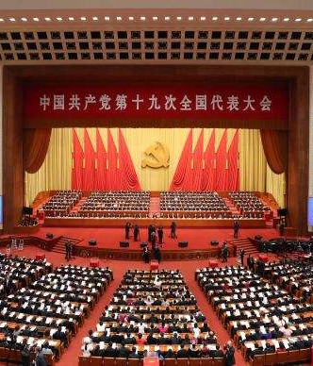
中国特色社会主义
2017年10月18日召开的十九大提出中国特色社会主义进入新时代。

Slide 3

新时代
是承前启后、继往开来
是决胜全面建成小康社会
是全国各族人民团结奋斗
是全体中华儿女勠力同心
是我国日益走近世界舞台中央

Slide 4
中国特色的全球治理观
合作共赢理念
新型大国关系
“一带一路”
人类命运共同体

Slide 5

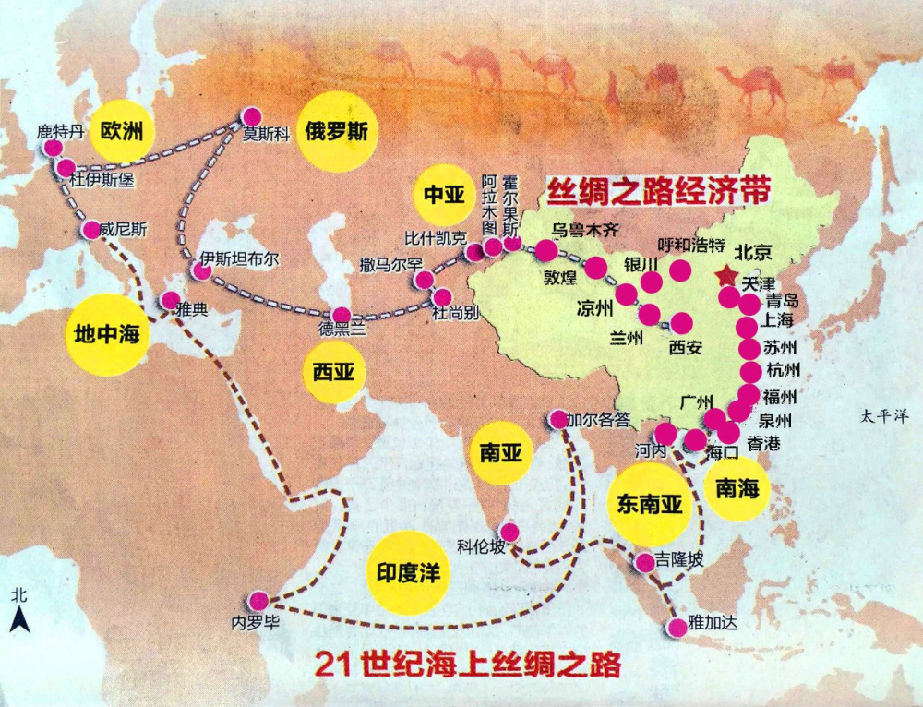
中国成功主办首届“一带一路”国际合作高峰论坛

Slide 6


二十国集团领导人杭州峰会取得一系列具有开创性、引领性、机制性的成果。

Slide 7


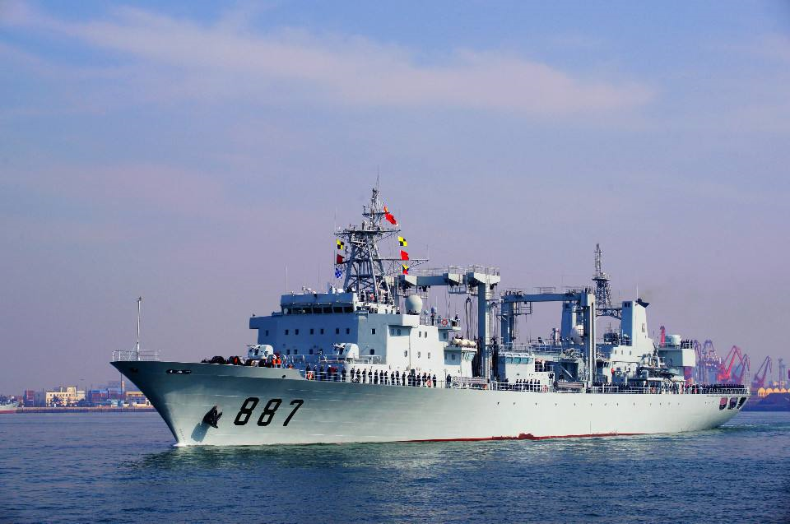
在面对此起彼伏的国际地区热点问题和层出不穷的各种全球性挑战，中国担起大国责任，积极参与国际反恐合作，派军舰在亚丁湾、索马里海域执行护航任务

Slide 8
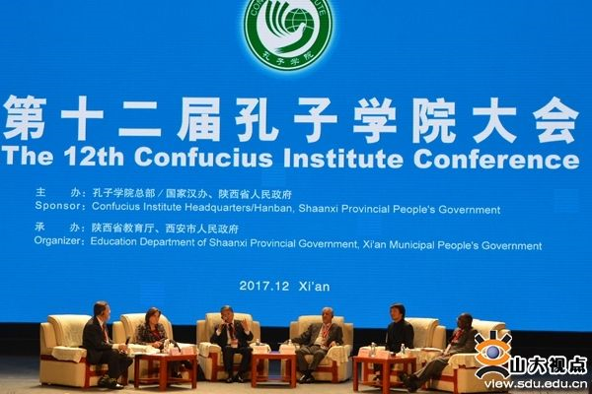

积极开展汉语教学和文化交流活动等，为推动世界各国文明交流互鉴、增进中国人民与各国人民相互了解和友谊发挥了重要作用。

Slide 9

年轻人的梦汇聚成国家的梦
年轻人的未来决定祖国的未来
强起来
富起来
站起来

Slide 10
感谢大家！

